Slide 1
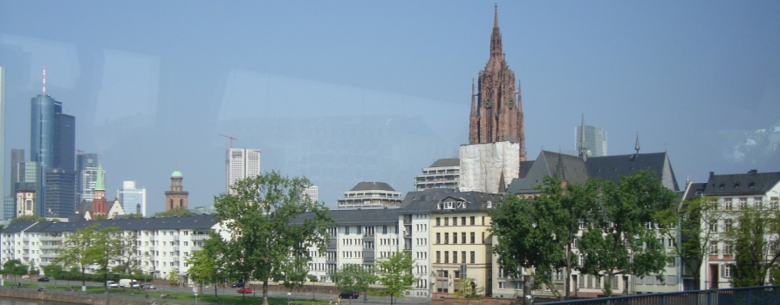
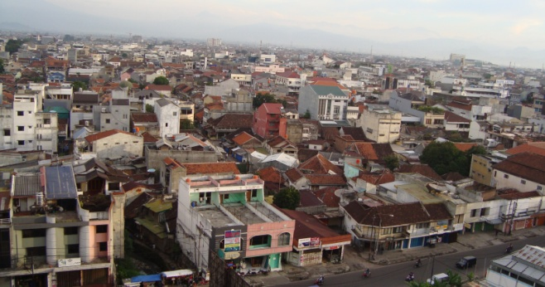
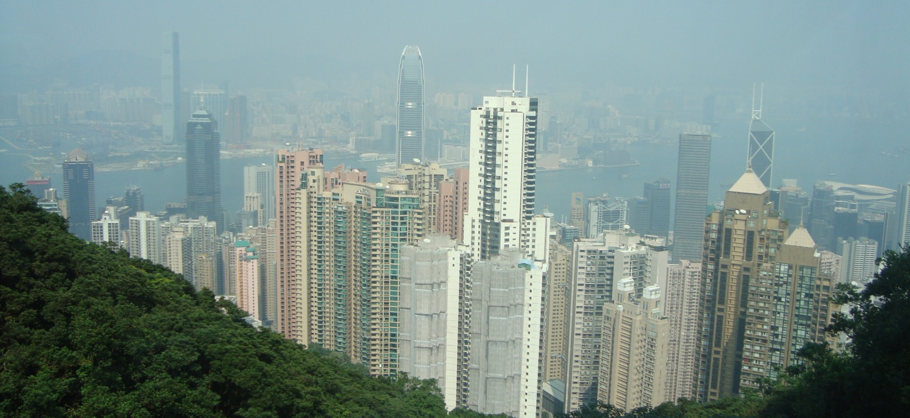
PERTUMBUHAN KOTA DAN URBANISASI

Slide 2
BLESSING AND CURSE
ANUGRAH
KUTUKAN
Employment
Career opportunities
diversity
Variety of culture
Different life style
Crowding
Alienation
Drugs abuse (narkoba)
Crime (kriminalitas)
Kekerasan (violence)

Slide 3
Fakta
Urbanisasi dan pertumbuhan perkotaan menjadi fenomena seluruh dunia
Tahun 1950-1980→ jumlah penduduk dunia (1950=2,5 M; 1980=4,4M) → 2 kali lipat
Tahun 1980an rata² 40% tinggal di perkotaan (dunia)
Tahun 2015→ rata² 53% tinggal di perkotaan (dunia)
Tahun 2015→ rata 77% tinggal di perkotaan (negara maju)
Tahun 2015 → penduduk dunia 7,3 Milyar
→ penduduk Indonesia: 256 juta
54% tinggal di perkotaan (Indonesia)→2015
(www.prb.org/Publications/Datasheets.aspx)

Slide 4
Studi tentang urbanisasi (sisi ekonomi)
Tentang:
Proses yang menyebabkan (inisiasi) urbanisasi
Kekuatan yang mempertahankan (sustain) urbanisasi
Pengertian urbanisasi →
Proses perubahan terhadap ekonomi perdesaan (penduduk jarang dan tersebar merata, labor intensive) → ke urban economy yang:
Penduduk padat
Spesialisasi dalam produksi barang dan jasa
Saling tergantung (rumah tangga-perusahaan-pabrik-pemerintah)
Teknologi tinggi
Innovasi
Entrepreunership

Slide 5
lanjutan
Secara alami, urbanisasi menyebabkan→ konsentrasi spasial
→ kepadatan → proximity dari pelaku ekonomi.
Kecenderungan ini, bersama dengan spesialiasiasi produksi, berakibat pada interdependency dan eksternalitas:
eksternalitas positif (external benefit): public safety
eksternalitas negatif (external cost); pollution

Slide 6
Kondisi pemicu urbanisasi
Urbanisasi yang berkaitan dengan produksi (Production-Related Urbanization)
Urbanisasi yang disebabkan demand (Demand-Initiated Urbanization)

Slide 7
Production - Related Urbanization
Sisi suplai→ kombinasi dari:
Comparative cost advantage
Production specialization
Scale of economics

Slide 8
Urbanisasi (dilihat dari sisi produksi)
Comparative cost advantage→
Ketersediaan transportasi yang efisien dan reliable
Akses terhadap sumberdaya alam
Iklim yang baik
Sumberdaya manusia yang produktif dan beragam
akibat dari comparative cost advantage→ (outcome)
Production specialization
Scale of economies (keuntungan ekonomi karena mengadakan kegiatan ekonomi dalam skala besar)

Slide 9
Urbanisasi dipicu oleh
Internal Demand:
Kelompok penduduk dan pertumbuhan pendapatan dapat merangsang produksi lokal→ pertumbuhan→aktivitas usaha meningkat levelnya→ berdampak pada demand terhadap material dan jasa.
→In-migration:
Push factor (tekanan/ melarikan diri)
Pull factor (pensiun, keluarga/teman, kesejahteraan, kenyamanan)

Slide 10
Proses interaktif dari urbanisasi
Bila aktor ekonomi mengeksploitasi comparative cost advantage→ meningkatkan employment

Slide 11
